Slide 1
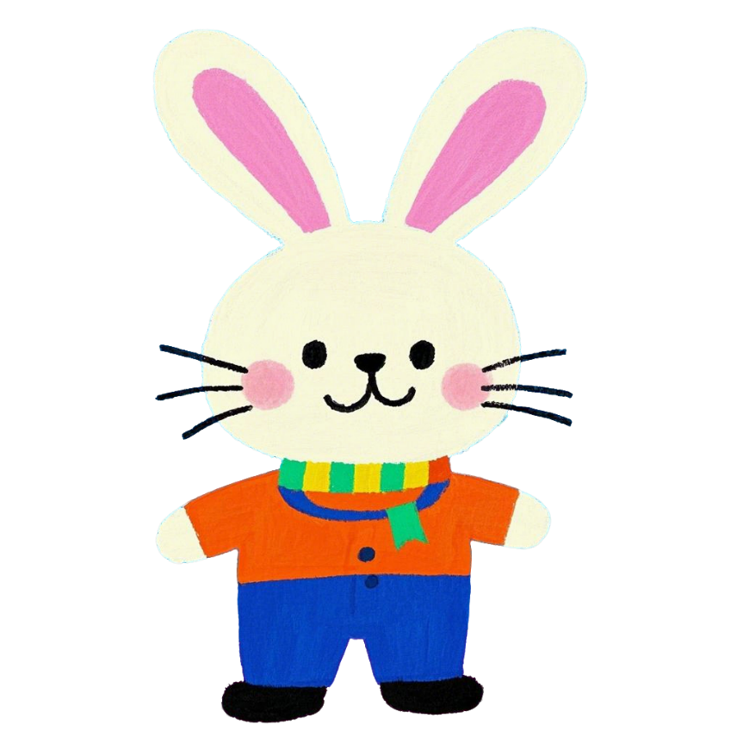
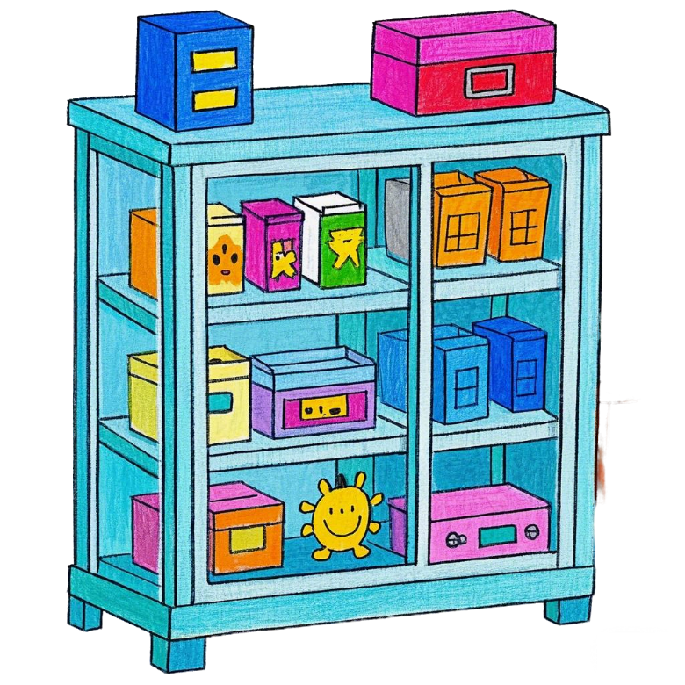
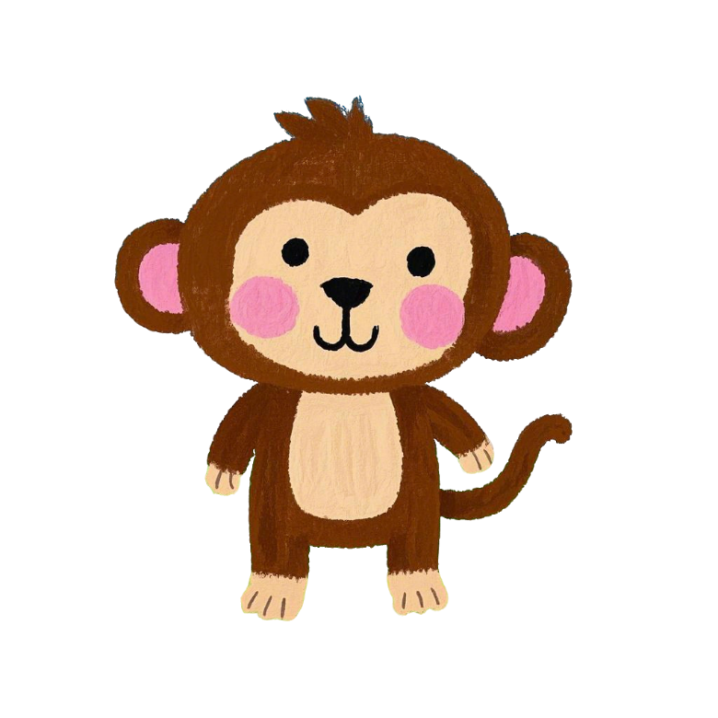
小兔子开铺子

Slide 2
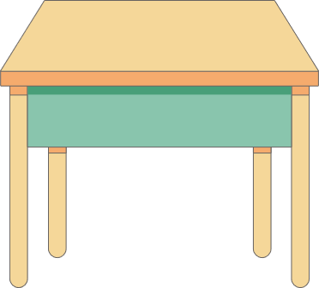

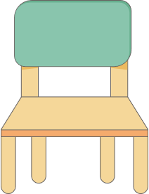




小兔子，开铺子。铺子里卖哪些东西呢？

Slide 3

谁来买东西了？
来了一群小猴子

Slide 4
小猴子买走了哪些东西？
四个小瓶子
一张小桌子
两把小椅子
五顶小帽子
三双小袜子

Slide 5
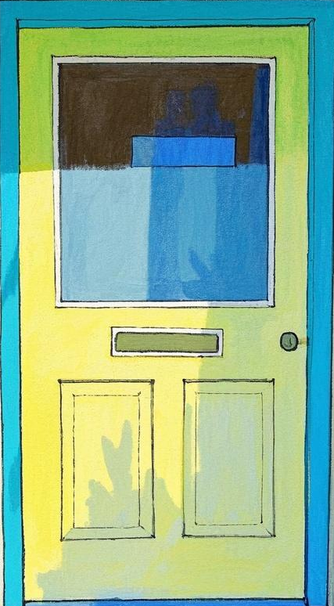


小兔子东西卖完了，
明天再来开铺子。

Slide 6
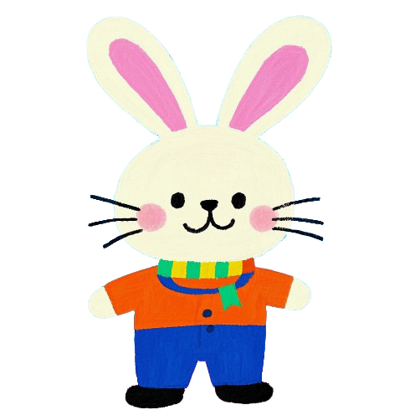



小兔子开铺子
小兔子，
开铺子。
一张小桌子，
两把小椅子，
三双小袜子，
四个小瓶子，
五顶小帽子。
来了一群小猴子，
买走了，
一张小桌子，
两把小椅子，
三双小袜子，
四个小瓶子，
五顶小帽子。
小兔子东西卖完了，
明天再来开铺子。

Slide 7
